Slide 1
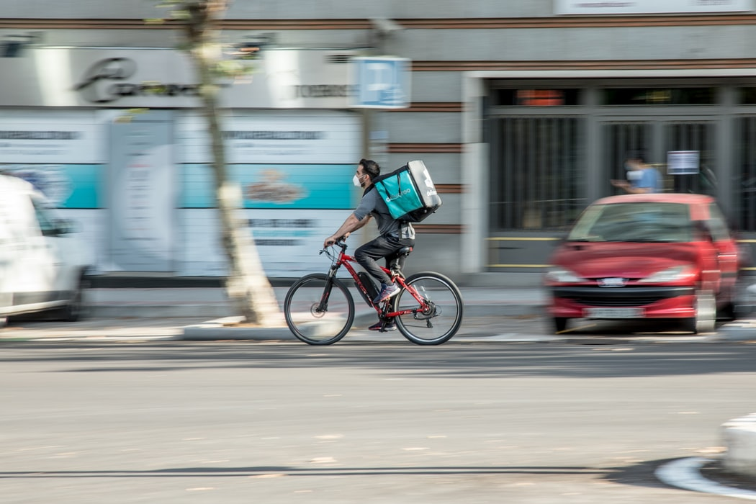
Firebase - AI 기반
배달완료 알림 시스템
발표자 2017312605 김요셉
성명 | 역할
고영선 | 팀장, Firebase데이터처리, 클라우드-앱 통합체계 구현
김영진 | 팀원, 모션인식, 카메라 모듈, LCD/Buzzer안내부 구현
이현석 | 팀원, 시장조사, 조도인식 센서부 및 LED-카메라 모듈 구현
서유림 | 팀원, 아두이노-클라우드간 통신 구현, 외부 케이스 디자인
김요셉 | 팀원, 회로설계, 앱 개발, AI, 클라우드-앱 통합체계 구현
Unsplash free image 를 사용했습니다.
Notes:
안녕하세요 저는 3조 중간 계획서 발표를 맡게 된 김요셉입니다.
저희는 Firebase와 AI 이미지 분류기를 활용하여 배달음식도착 알림 서비스를 구현해보려고 합니다.

Slide 2
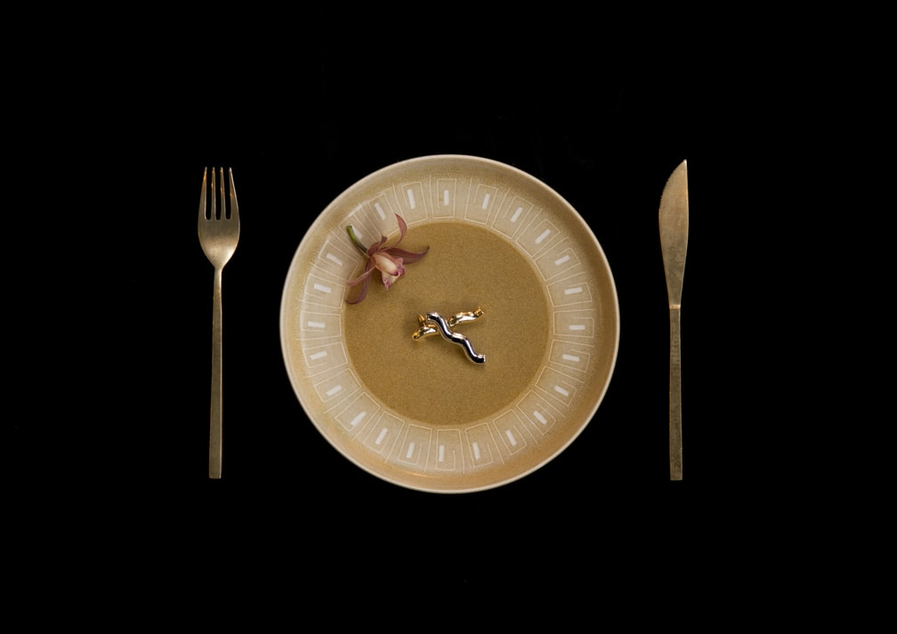
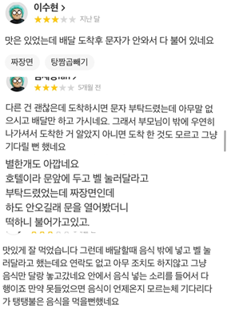
개발목표
차별점
개발동기
배달원 위치 실시간 모니터링 서비스
특정 배달대행 업체에서만 서비스 됨
배달원의 배달완료 문자 서비스
라이더의 실수에 의해 누락되는 경우 발생 가능
대기시간동안 어플을 계속 확인해야 함
사용자가 해당 시점에 확인하지 못했을 경우 다른 알림에 의해 뒤로 밀리는 경우 발생 가능
사용자 및 배달원의 개입 없이 배달 도착 여부를 확인
2. 업체에 관련없이 개인적으로 시스템 사용
3. 사용자의 확인이 불필요, 앱 및 외부 LCD/Buzzer알림 모듈 포함
4. 도착 예상시간보다 일찍 or 늦게 도착하는 경우도 판단이 가능함
5. 다수의 도착 예정 목록을 추가할 수 있음
배달음식의 도착 여부를 사용자에게 자동으로 전달
2. 도착 메시지 서비스 및 실시간 위치 모니터링의 한계 극복
3. 스마트폰을 잠시 확인하지 않는 경우에도 배달 완료 여부를 확인 가능
Notes:
배달음식이 도착한 후 도착문자를 확인하지 못했거나 시스템 상의 오류 및 라이더 분의 실수로 문자가 누락되어 음식이 식은 경우가 종종 있습니다.
비대면 서비스가 활성화되는 최근의 시기적 특성을 반영하여 저희는 본 수업에서 배운 내용을 토대로 이러한 실생활에서의 불편함을 해소해 보고자 합니다.
기존제품에서 이러한 불편함을 찾을 수 있습니다
(불편함 설명)
저희 개발 목표는 다음과 같습니다.
(개발목표 설명)
저희 제품의 차별점은 다음과 같습니다.
(차별점 설명)

Slide 3
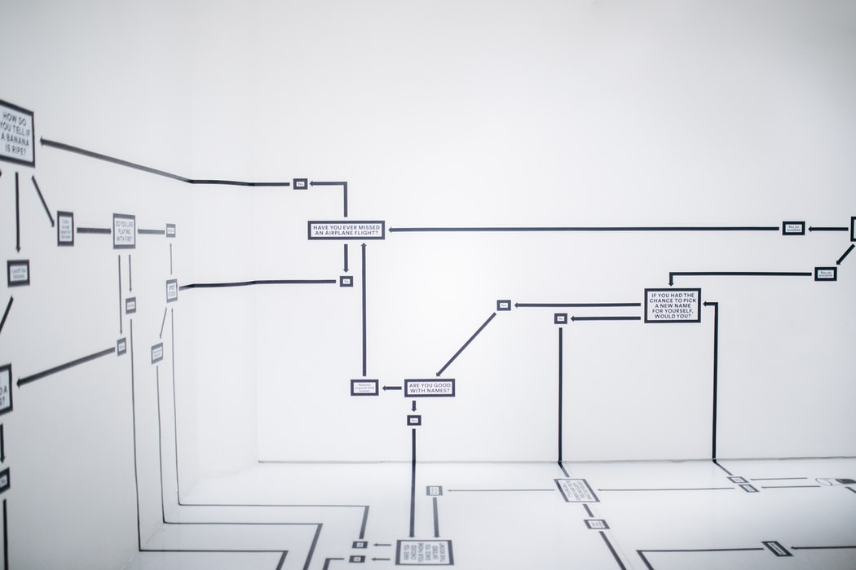
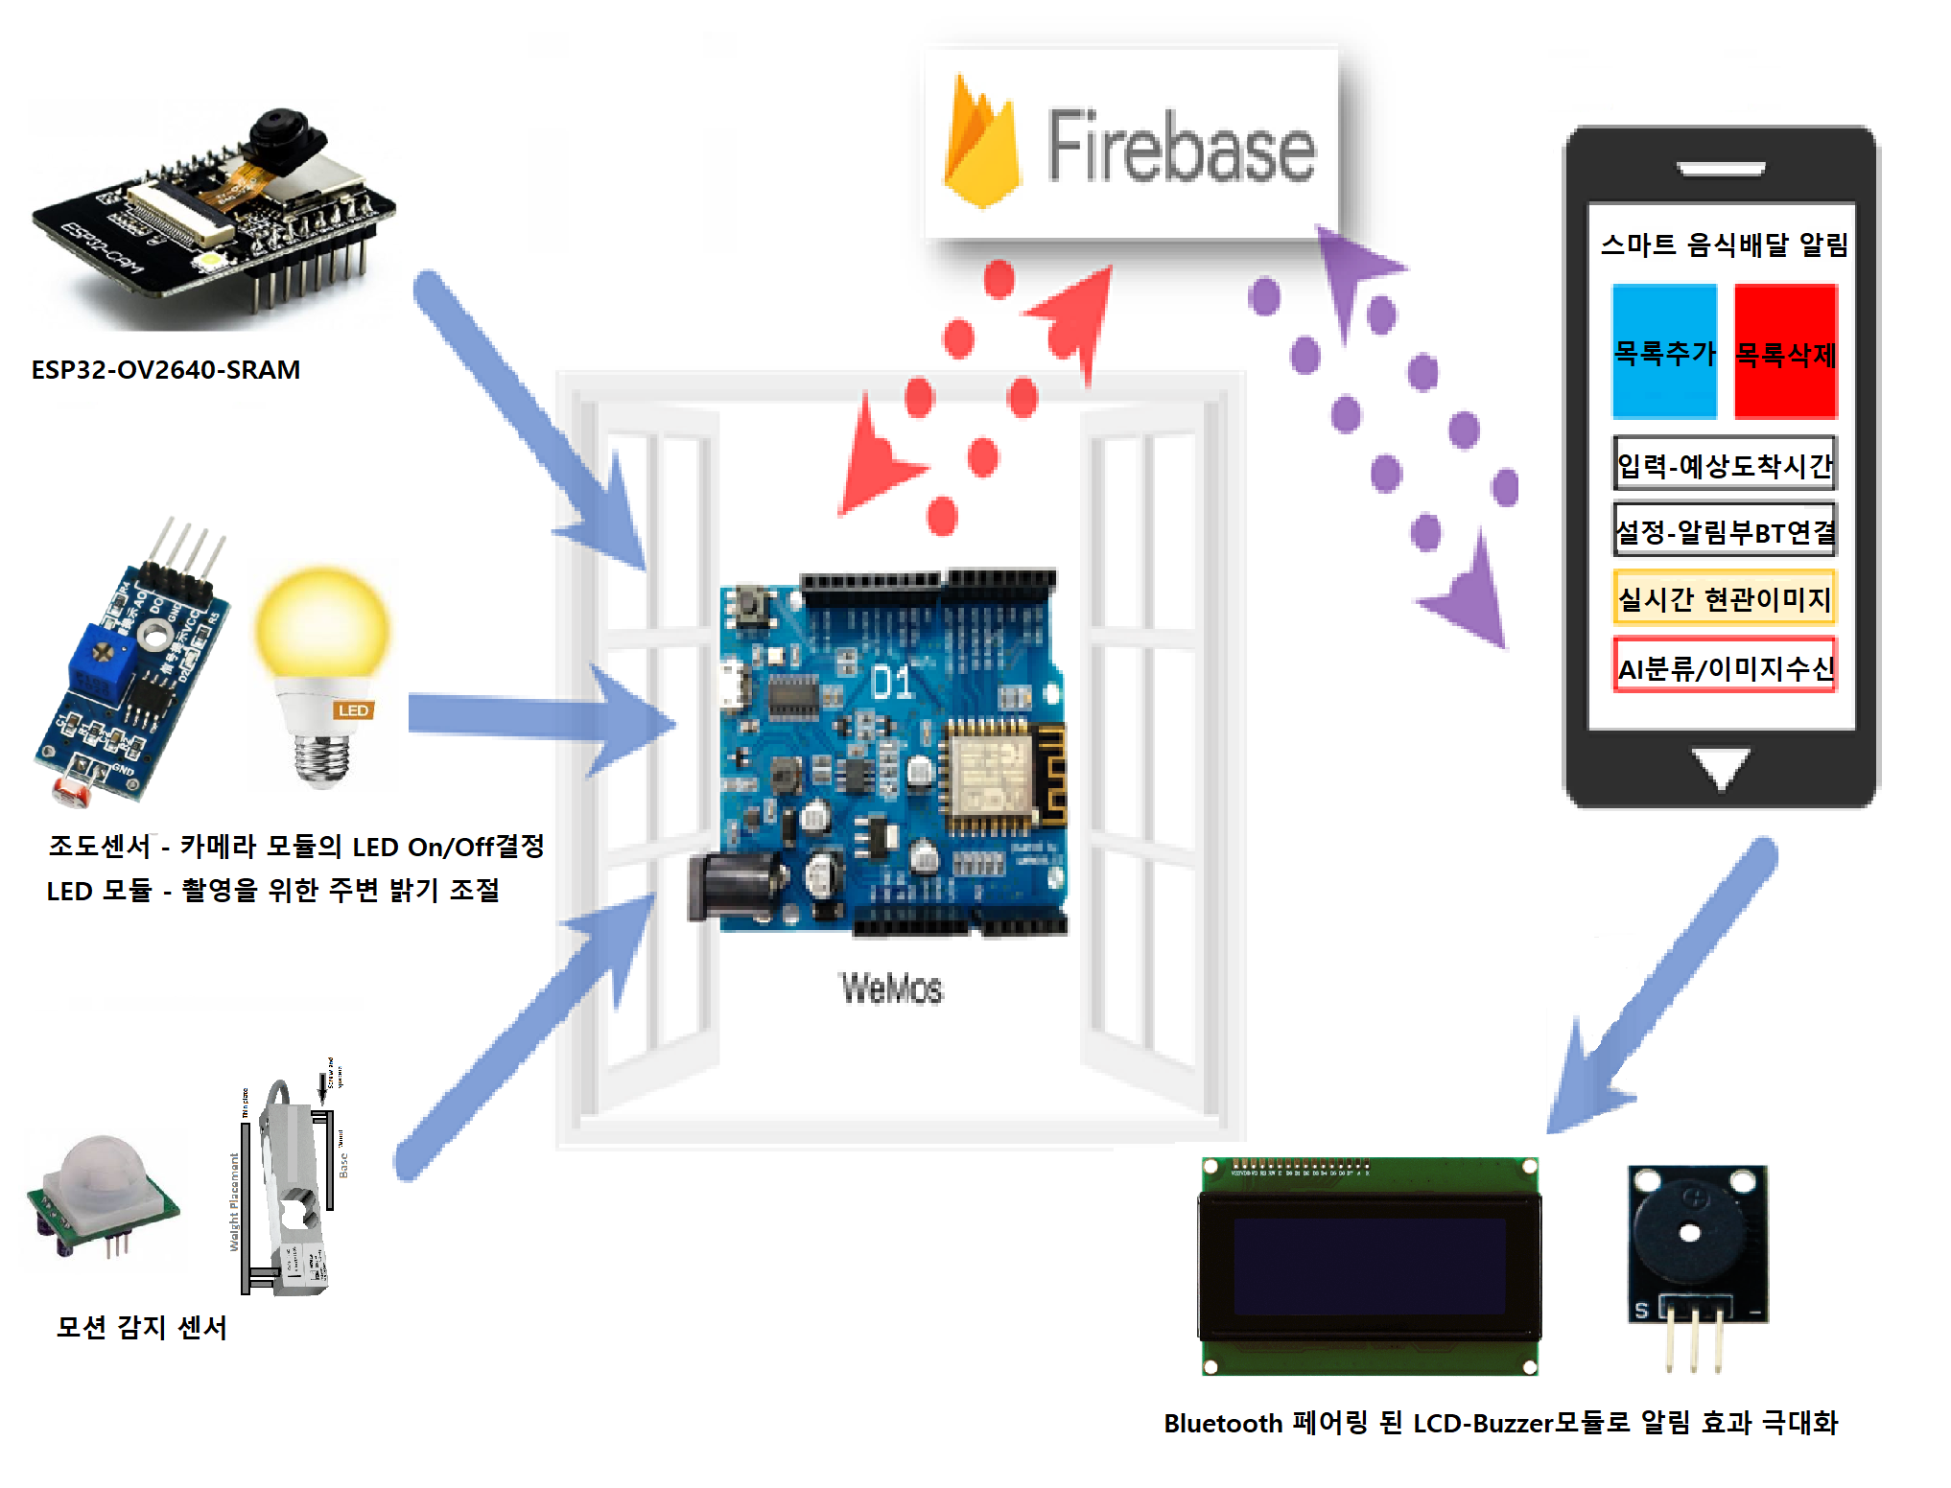
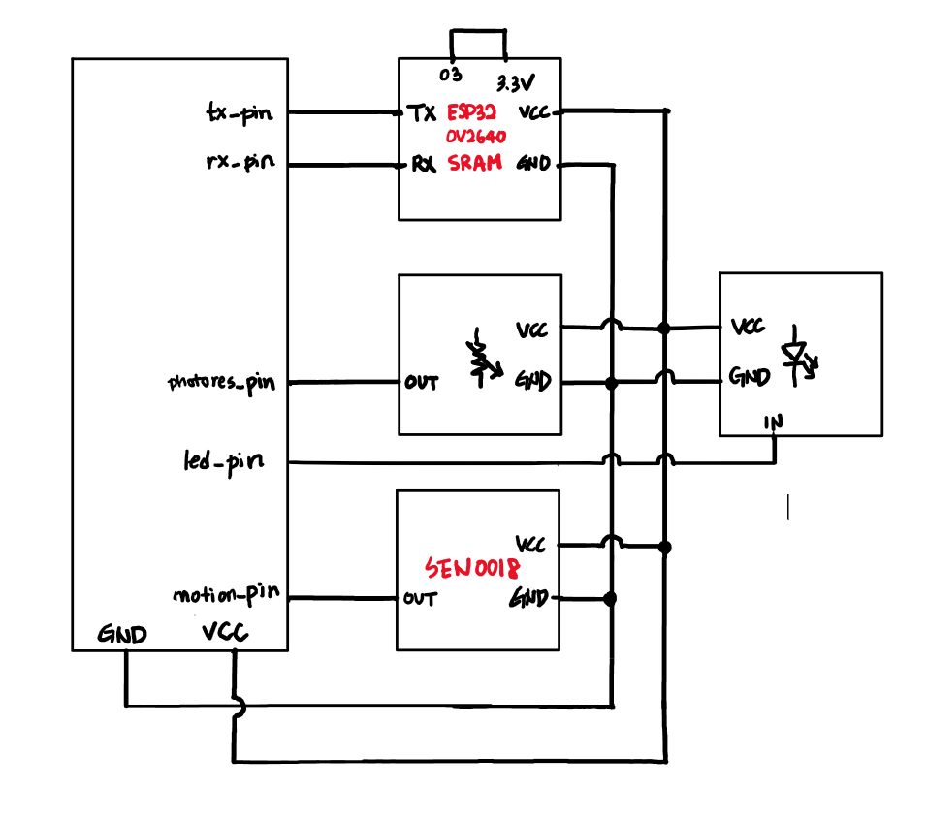
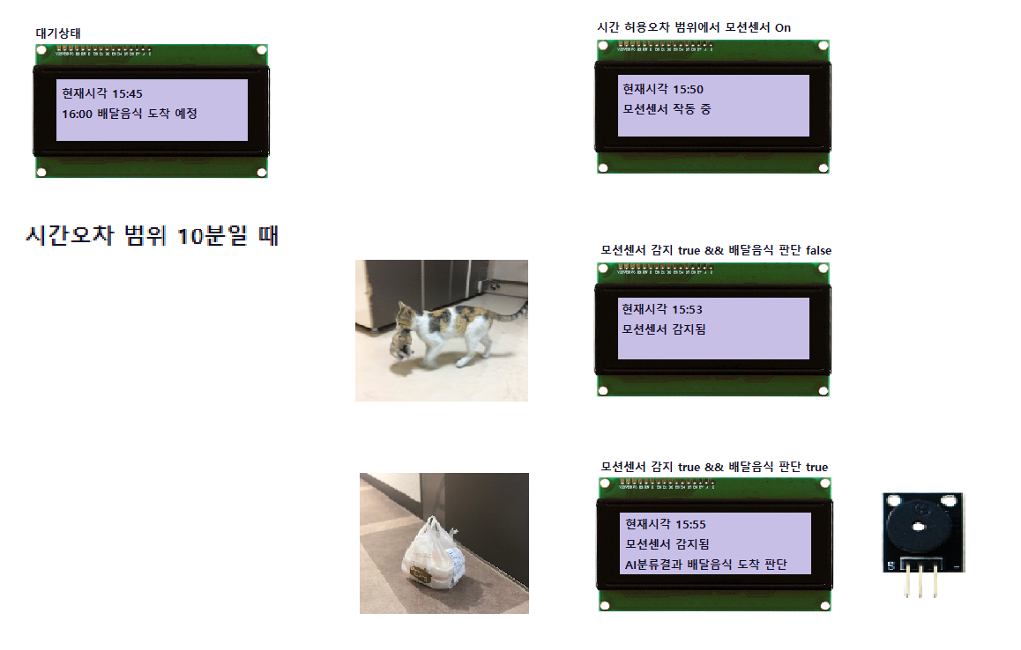
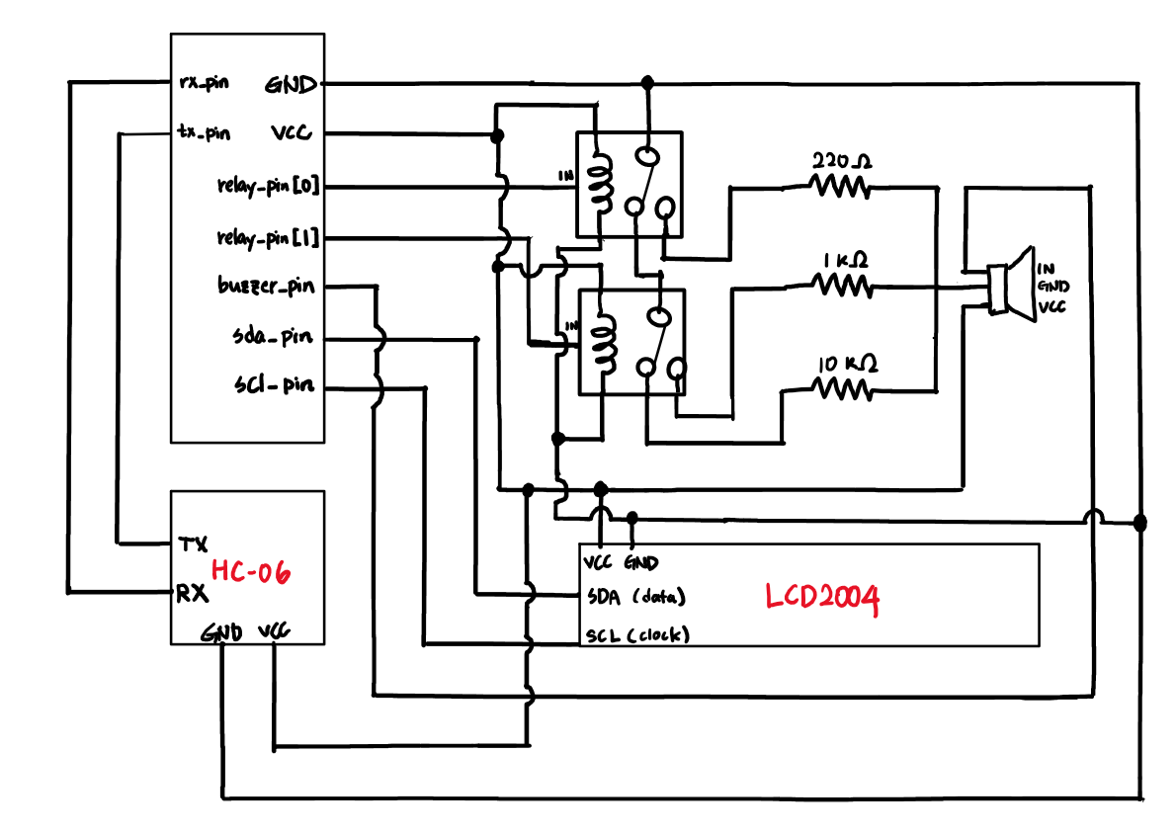
1) 조도 조절 모듈
- 조도에 따라 LED 점등
2) 카메라 모듈
- 이미지 데이터 생성
- ESP32-SRAM 모듈
3) 모션감지 모듈
- load cell 및 IR 센서
개발내용
4) 외부 알림 모듈
- 구현 예시 이미지
4) 외부 알림 모듈
- 배달 시작 -> 대기상태 (현재시간 표시)
- AI로 분류 결과를 수신
- Buzzer의 진동수 조정 가능
- 2bit 릴레이 모듈로 음량 조절
220(NO-), 1K(NC-NO), 10K(NC-NC)
- 처리상태는 LCD패널에 표시됨
Notes:
다음은 저희 프로젝트의 기술적인 구현 방안에 대해 설명드리겠습니다.
우선, 전체적인 시스템은 다음과 같습니다. 이미지송신모듈-RealtimeDB-App-알림 모듈 이렇게 네 가지 부분이 Firebase DB를 중심으로 연결되어 있습니다.
첫 번째로 이미지 송신 모듈을 살펴보겠습니다.
(설명)
다음으로 알림 모듈을 살펴보겠습니다.
(설명)
Serial통신 블루투스, wifi모듈
TX(Transmit)
RX(Receive)
i2c버스
SDA(Serial Data)
SCL(Serial Clock)
NC(Normal Close)
NO(Normal Open)

Slide 4

Cloud (Firebase)
카메라모듈에서 이미지 수신
- 앱으로 이미지 전송
앱에서 시그널/데이터 수신
수신된 시그널/데이터를 모듈로 전송
Notes:
세 번째로 Realtime DB를 담당하는 Firebase 클라우드에 대해 설명드리겠습니다.
(설명)

Slide 5

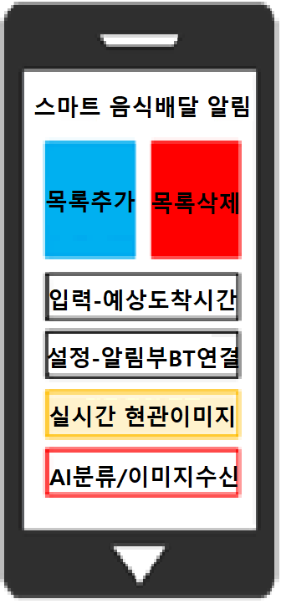
App
- 모션 감지 시 클라우드에서 이미지데이터를 수신
- 목록추가/목록삭제:
배달 목록 추가 및 삭제
- 외부 알림부 설정
부저 온오프
부저 음량 설정(릴레이 3개로 OFF, L, M, H 네 단계의 설정 가능
블루투스 페어링을 추가하여 다수의 알림부와 연동 가능
- 도착 예상시간 입력
도착 예상시간 입력 가능(e.g. 배달의 민족 “고객님이 주문하신 음식이 약 65분 내에…)
시간 오차 범위 설정을 통해 일찍 도착했을 때에도 오류 없이 작동 가능
여러 배달 목록이 있는 경우 min, max값을 비교하여 시간범위가 겹쳐도 작동됨
- 실시간 현관 이미지 확인
클라우드에 카메라 (수동) 촬영 시그널 전송
Notes:
마지막으로 어플리케이션의 UI 및 기능에 대해 설명드리겠습니다.
(설명)

Slide 6

Notes:
앱인벤터는 AI 분류기 기능을 제공합니다
이러한 이미지 분류기를 사용하면 좀 더 정확하게 배달 완료 여부를 확인할 수 있습니다.
저희는 이미 드라이버나 샤프의 사진을 학습시켜서 이를 분류하는 것이 가능함을 확인했습니다.
일반적으로 비닐 봉지에 쌓여서 배달된다는 점을 고려해 볼 때, 이미지에 의한 분류가 용이할 것으로 기대됩니다.

Slide 7

감사합니다!
Notes:
이상으로 저희 3조의 발표를 마치겠습니다. 경청해 주셔서 감사합니다.

